Slide 1
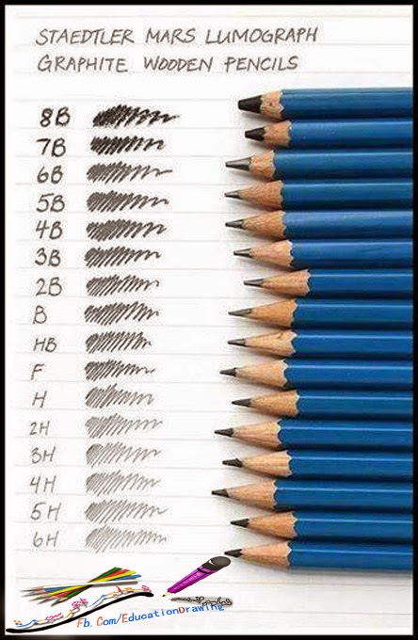

Slide 2
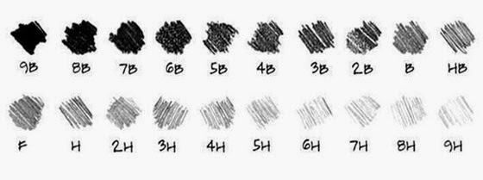

Slide 3
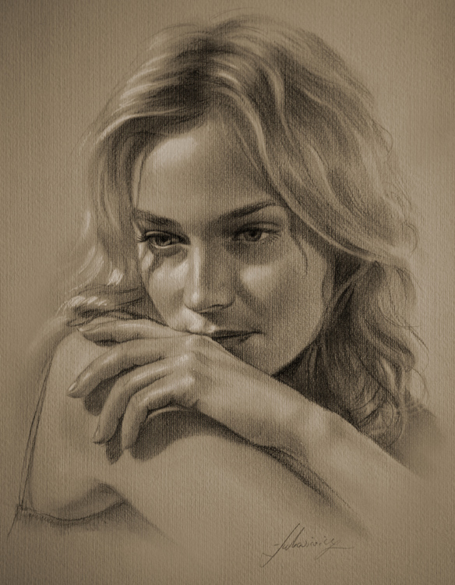

Slide 4
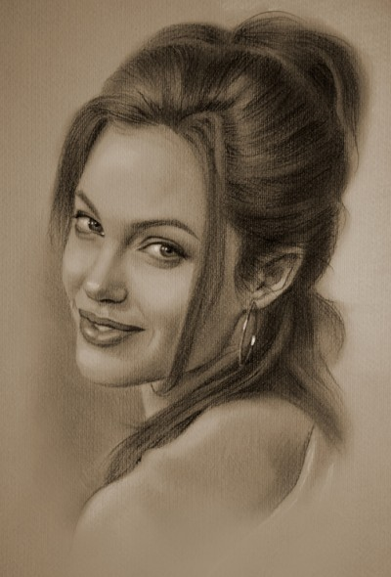

Slide 5
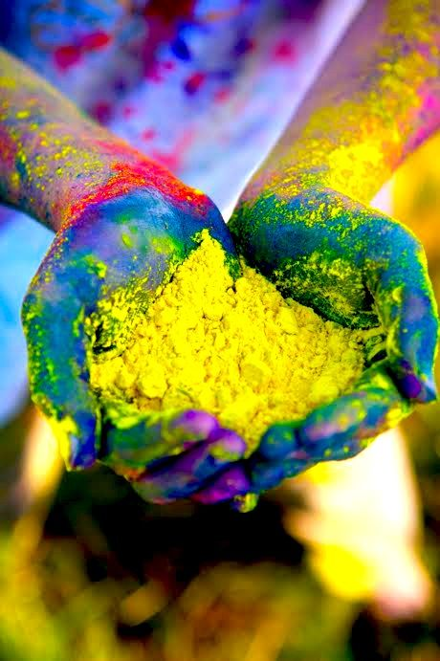
اللون Color

Slide 6
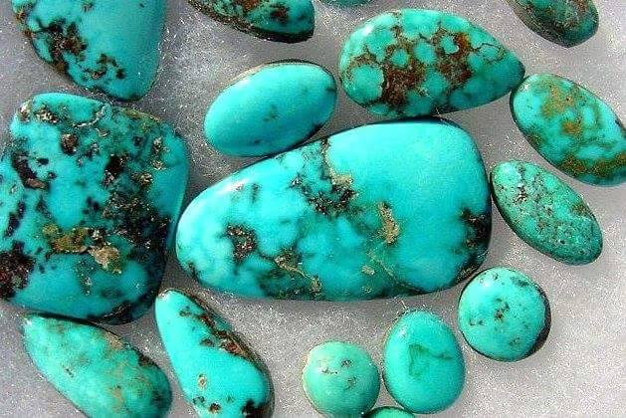

Slide 7
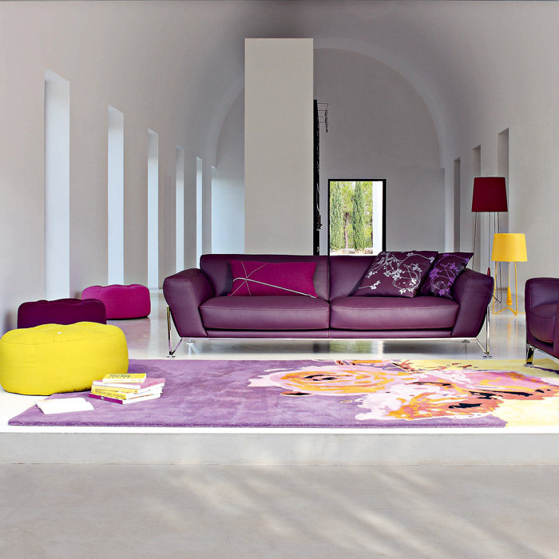

Slide 8
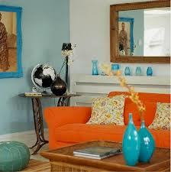

Slide 9
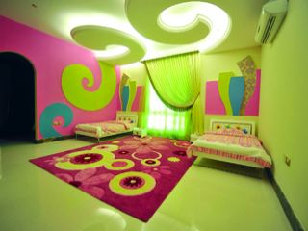

Slide 10
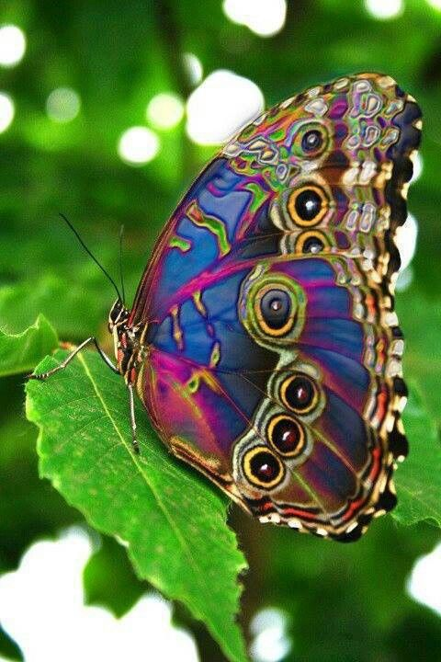

Slide 11
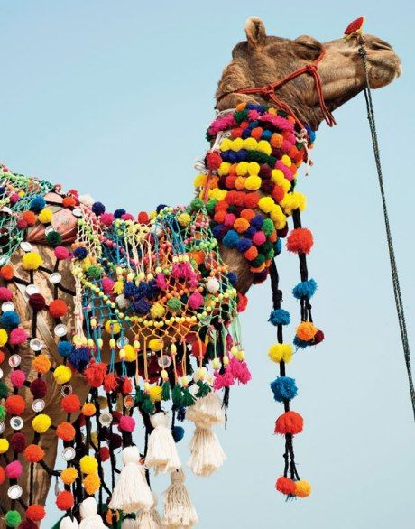

Slide 12
تصنيف الألوان فيزيائياً:
تصنيف اوزوالد للالوان: عالم الماني 1917 قسم الألوان
1. الألوان الأساسية النابعة من الطيف
احمر .. اصفر .. اخضر .. ازرق
2. الألوان الثنائية : المركبة من لونين اساسيين
البرتقالي.. الزيتوني .. التركوازي .. البنفسجي
3. الألوان الحيادية: وتسمى الألوان الثلاثية
الأبيض ... الاسود

Slide 13
وضع اوزوالد الألوان الأساسية الأربعة (الأحمر والاصفر والاخضر والازرق) على الجهات الأربعة المتعامدة
وضع بين كل لونين أساسيين خمس الوان، وتسمى بأسماء وأرقام ليكون المجموع 24 لون
قسم الألوان الى عوائل:
العائلة البرتقالية المنسجمة بين الأصفر والاحمر
العائلة البنفسجية المنسجمة بين الأزرق والاحمر
العائلة التركوازية المنسجمة بين الأزرق والاخضر
العائلة الزيتونية المنسجمة بين الأصفر والاخضر
كل لونين متجاورين يكونان منسجمين ومتوافقين
كل لونين متقابلين يكونان متعارضين والتقابل التام يعني التباين الأكبر ويسمى بالتكامل

Slide 14
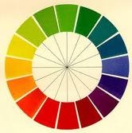

Slide 15
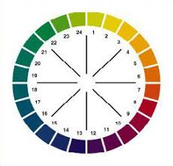

Slide 16
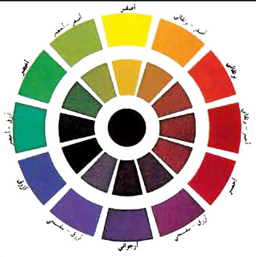

Slide 17
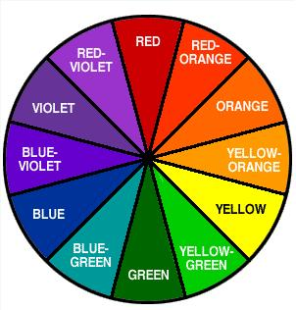

Slide 18
تصنيف العالم الأميركي مونسيل: 1905
تتصف الألوان بثلاث خصائص :
اصل اللون Hue: يدل على كنية واسم اللون أي ان الضوء المنبعث عن مصدر لوني له مدلول ملون واضح، اصفر او اخضر فالصبغة اللونية لها دلالة واضحة تفرق لون عن اخر
قسمها الى خمسة مواقع رئيسية الأحمر R، الأصفر Y، الأخضر G، الأزرق B ، البنفسجي P
في المنتصف ما بين الموقعين موقع متوسط يرمز اليه بحرفين لطرفي الموقع
الأحمر المصفر YR، الأخضر المصفر GY، الأحمر البنفسجي RP، الأزرق المخضر BG، البنفسج المزرق PB
بين كل موقع رئيسي وثانوي يوجد موقع متوسط، تعمد ترقيم اللون الرئيسي والمتوسط برقم 5 بينما الموقع الثانية يأخذ رقم 10

Slide 19
2. القيمة الضوئية Value: هي الصفة التي تجعلنا نطلق على اللون فاتح او غامق.. او نصوع واشراق اللون .. فالاتفاق قد يكون باصل اللون ولكن تختلف القيمة الضوئية.. التي تعتمد على
قوة الاشعة الساقطة على الاجسام
قرب وابتعاد الجسم المرئي عن المصدر الضوئي
طبيعة الخصائص الكيميائية لسطوح الاجسام
طبيعة الوان الاجسام المرئية الساقط عليها الضوء
3. الشدة اللونية Chroma: تدل على مدى نقاء اللون أي مدى اختلاطه بالألوان المحايدة الأبيض والأسود والرمادي

Slide 20
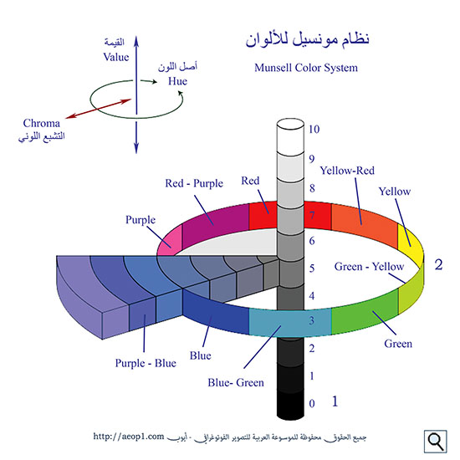

Slide 21


Slide 22
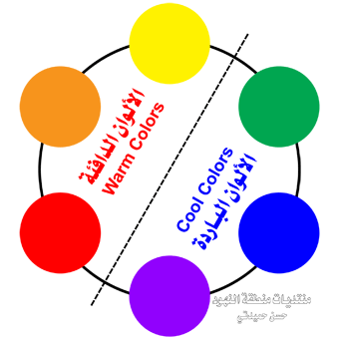

Slide 23
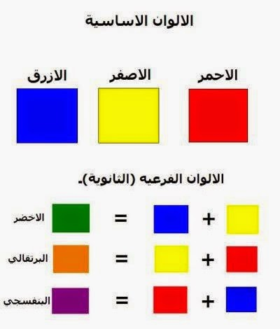

Slide 24
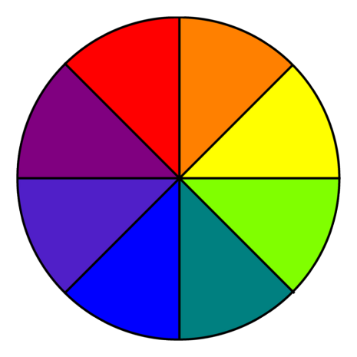

Slide 25


Slide 26
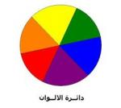

Slide 27
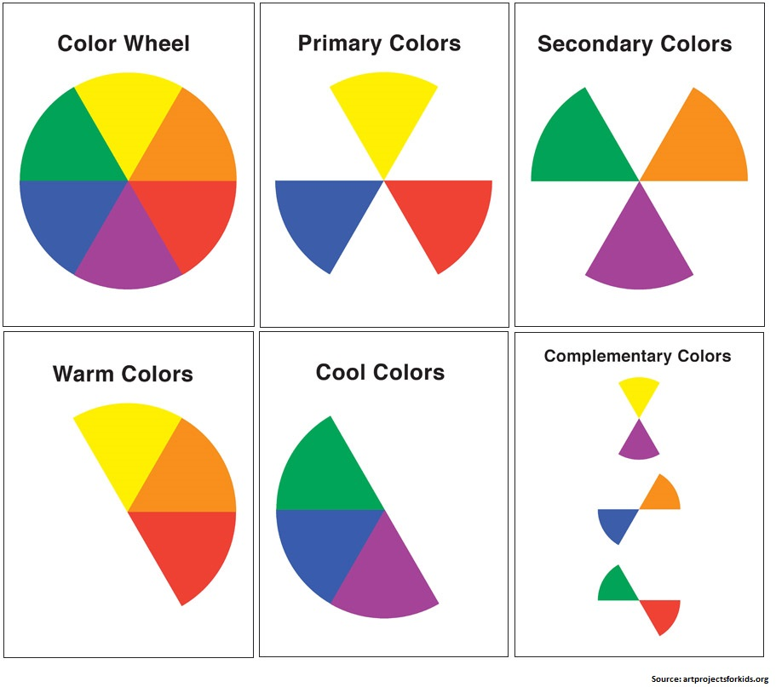

Slide 28
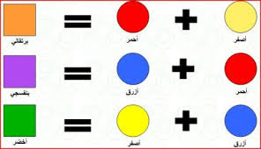

Slide 29
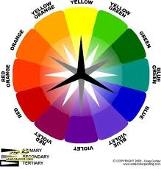

Slide 30
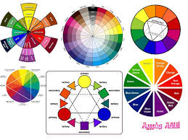

Slide 31


Slide 32
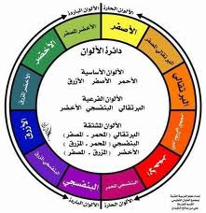

Slide 33
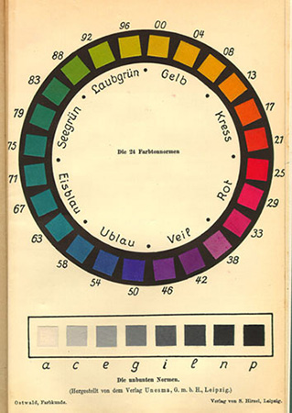

Slide 34
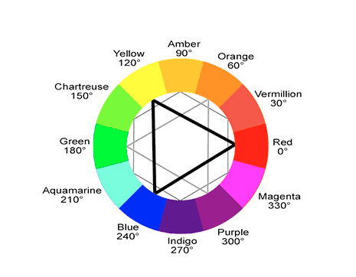

Slide 35
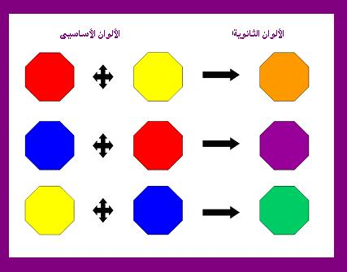

Slide 36
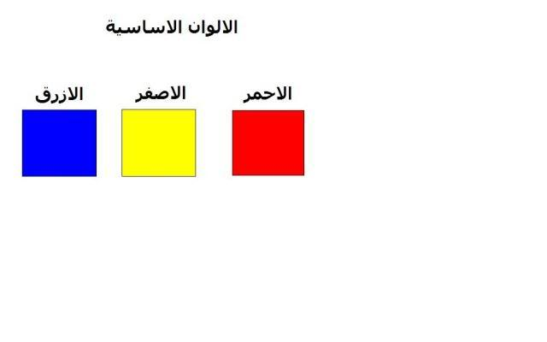

Slide 37
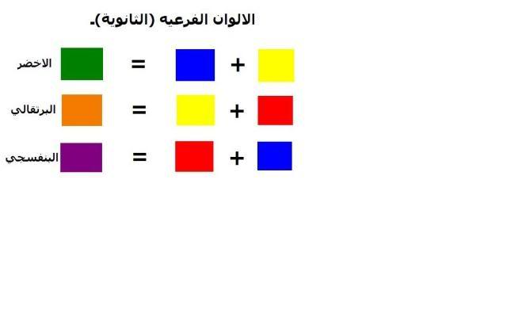

Slide 38


Slide 39
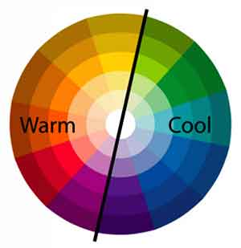

Slide 40
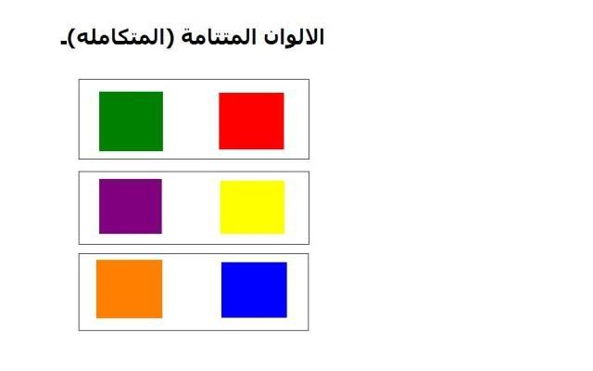

Slide 41
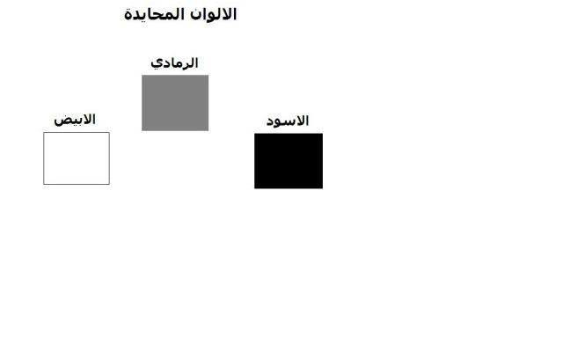

Slide 43
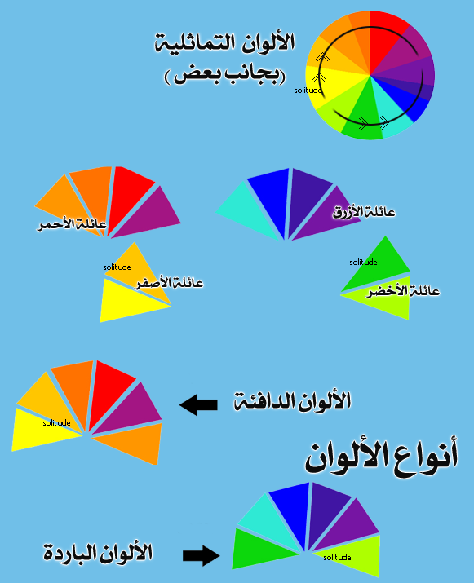

Slide 44
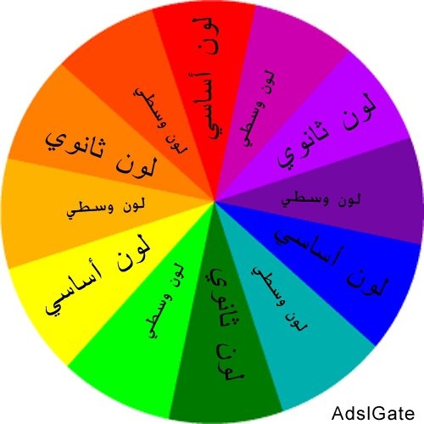

Slide 45


Slide 46
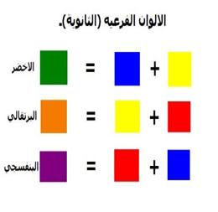

Slide 47


Slide 48
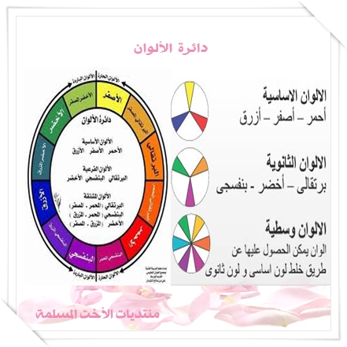

Slide 50
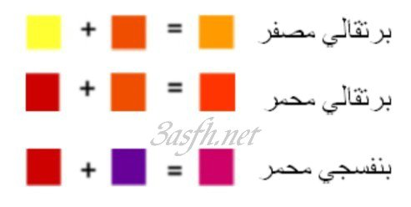

Slide 51
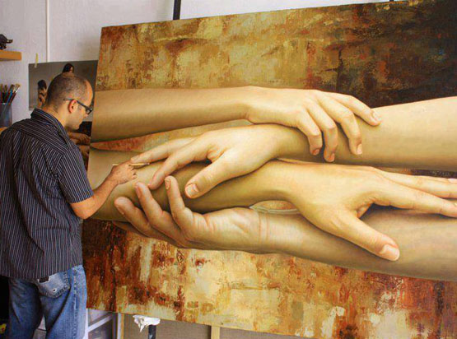

Slide 52
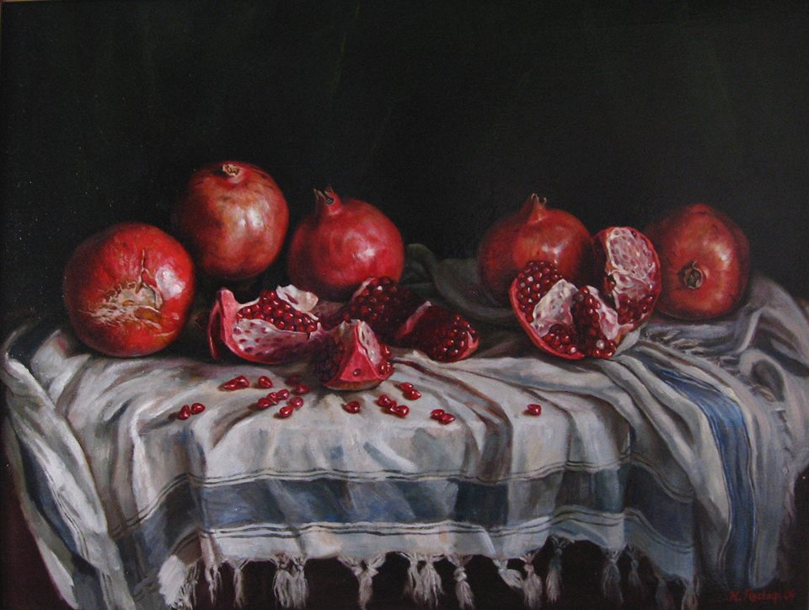

Slide 53
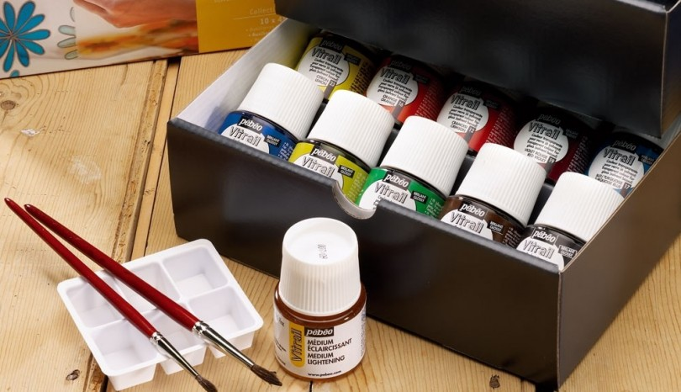

Slide 54
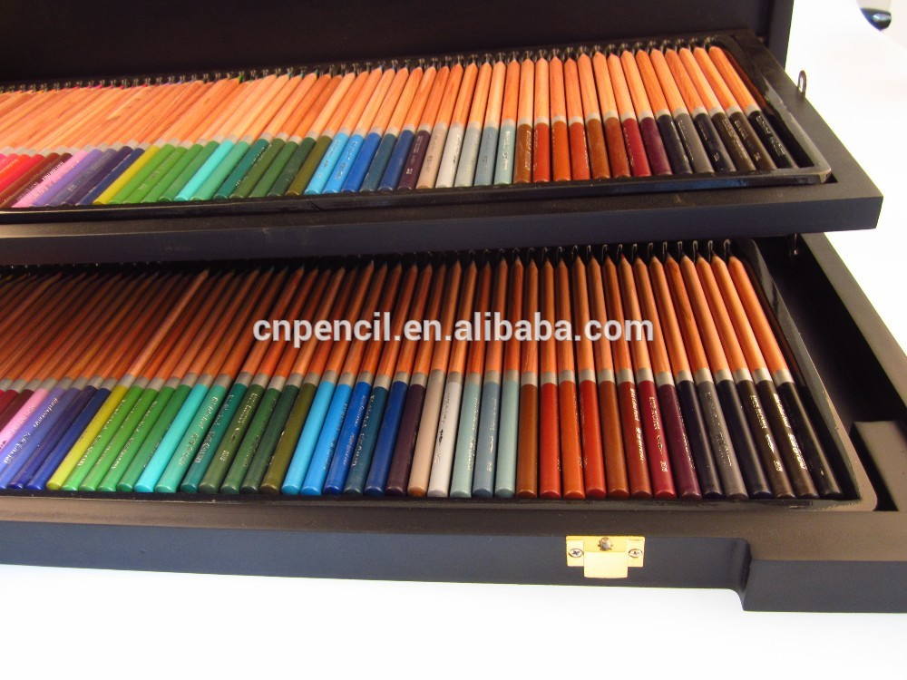

Slide 55
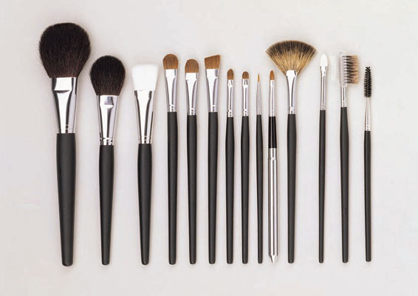

Slide 56
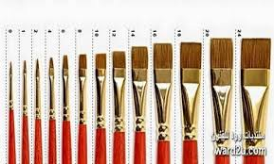

Slide 57
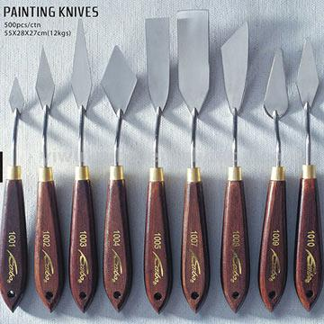

Slide 58
